Slide 1



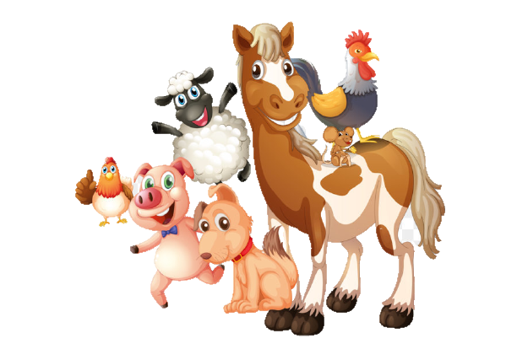


PHÒNG GIÁO DỤC ĐÀO TẠO QUẬN LONG BIÊN
Mĩ thuật lớp 4

Slide 2
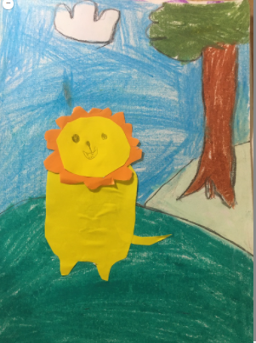
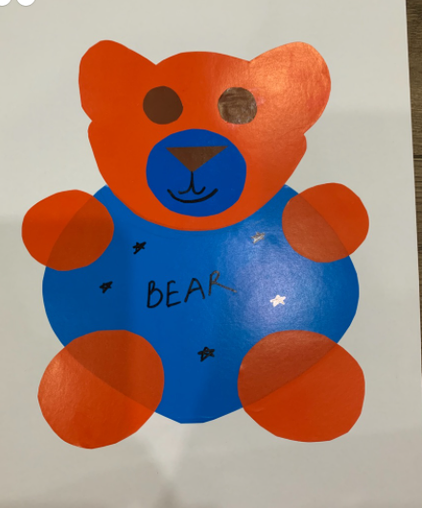
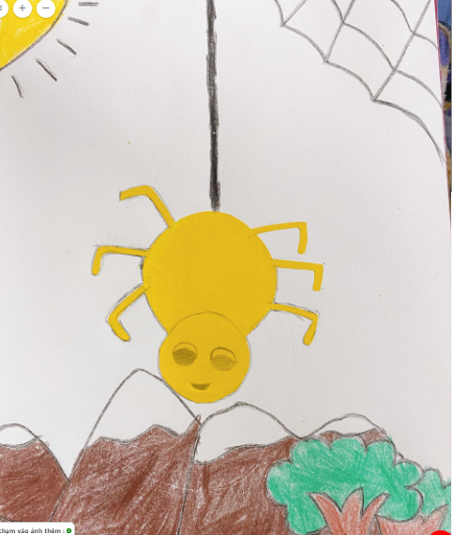
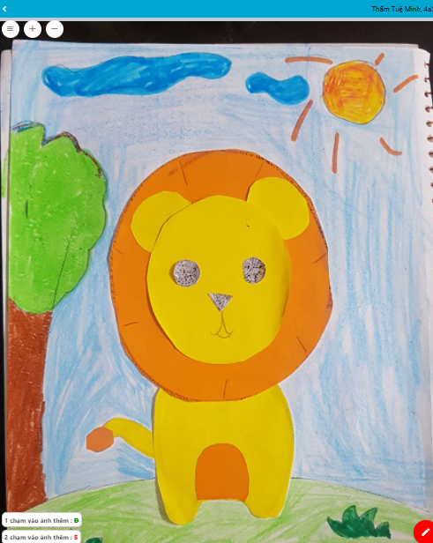
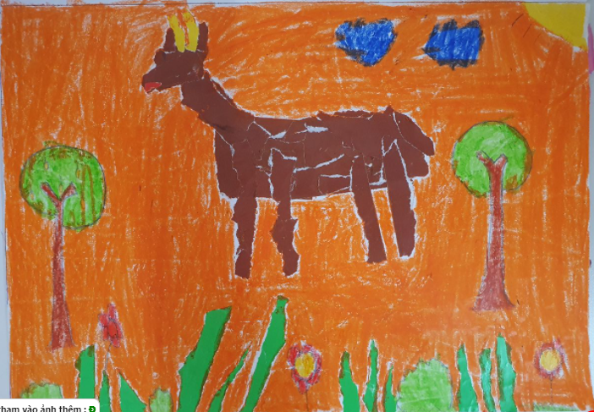
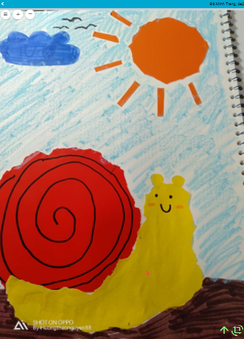
Minh Thư
Anh Minh
Minh Vũ
Minh Nam

Slide 3


CHỦ ĐỀ 2: CHÚNG EM VỚI THẾ GIỚI ĐỘNG VẬT

Slide 4

Chủ đề 2
Chúng em với thế giới động vật
Tiết 4: Tạo hình con vật từ vỏ hộp

Slide 5

Kiểm tra
dụng cụ
học vẽ
1/ Sách học mĩ thuật
2/Giấy màu, bìa màu, vỏ hộp,….
3/ Kéo, keo dán, băng dính.

Slide 6

MỤC TIÊU
1- Nêu được đặc điểm của một số con vật.
2- Tạo dáng được hình ảnh con vật bằng vỏ hộp
3- Giới thiệu, chia sẻ và nêu cảm nhận
về sản phẩm của mình.

Slide 7

1.KHÁM PHÁ

Slide 8

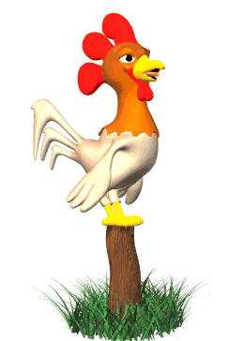
trò chơi
ĐOÁN TÊN CON VẬT
DỰA VÀO GỢI Ý HÌNH ẢNH

Slide 9
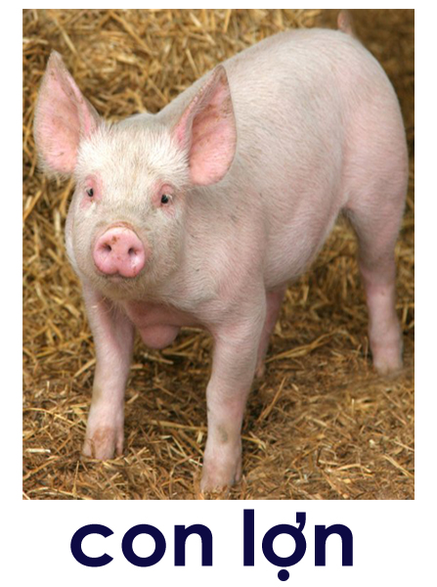

Slide 10
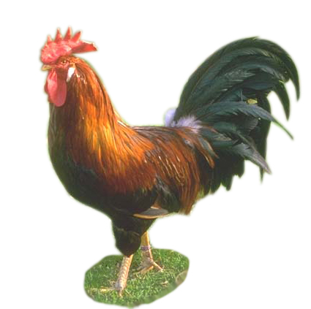

Slide 11
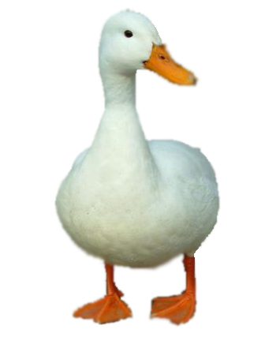

Slide 12
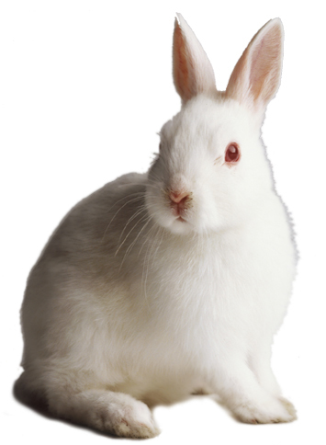

Slide 13


Slide 14
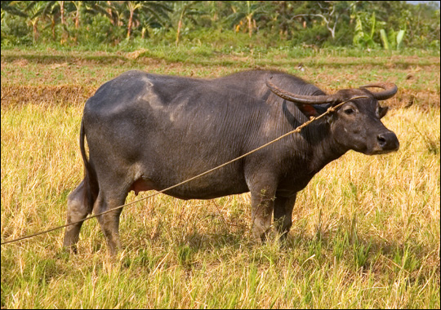
H

Slide 15

Mỗi con vật chúng đều có
đặc điểm
hình dáng
màu sắc
khác nhau
Chúng ta phải ghi nhớ nhé!

Slide 16
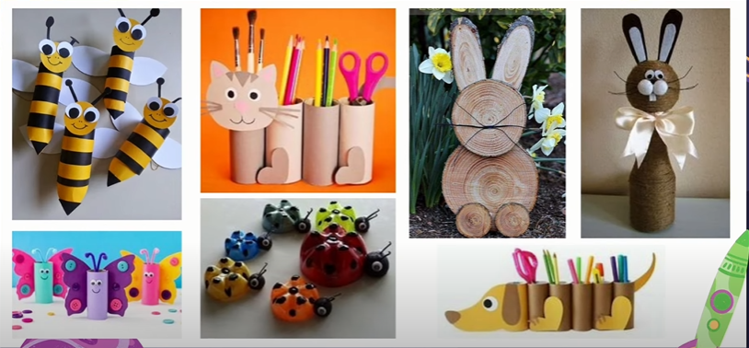
1. Nêu tên gọi của từng sản phẩm?
2. Chúng được làm từ những chất liệu gì

Slide 17
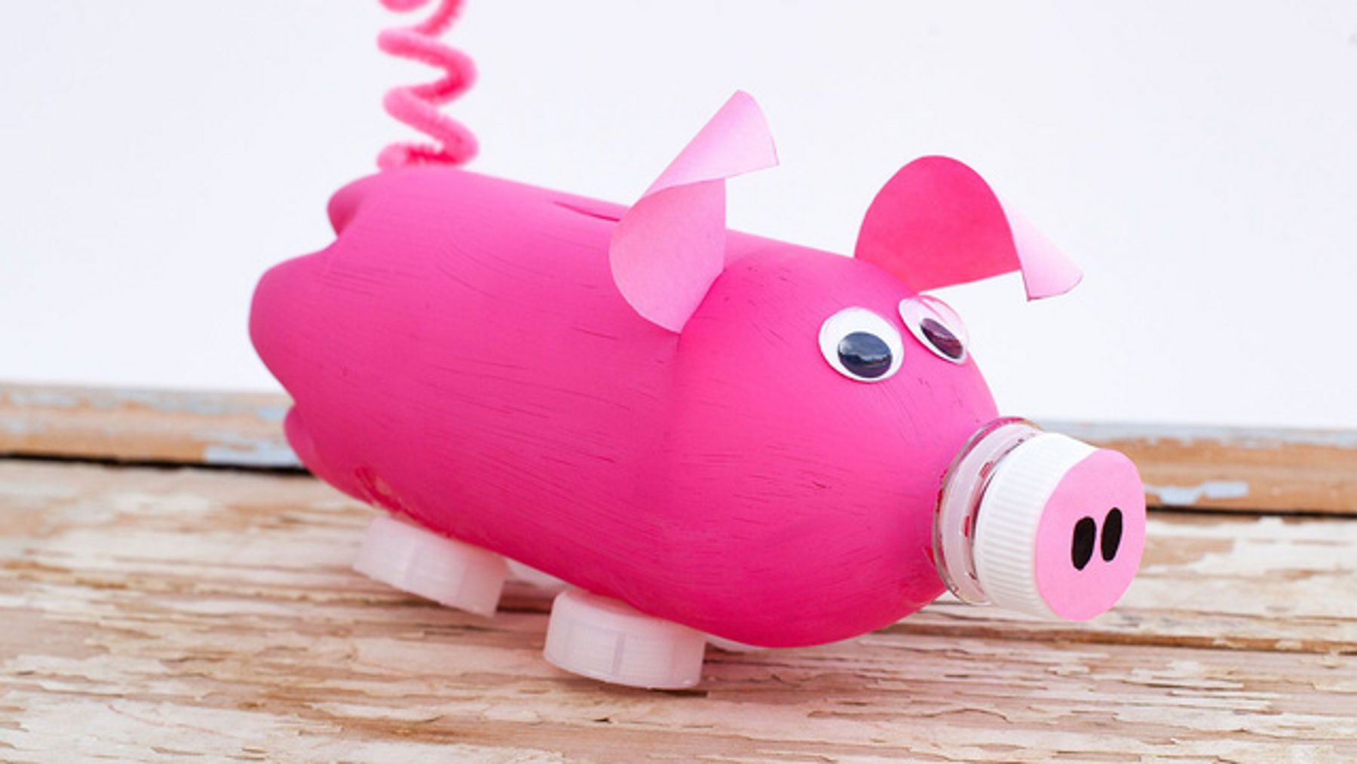

Slide 18
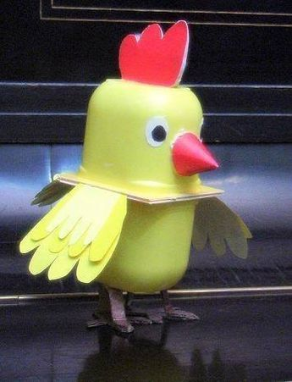

Slide 19
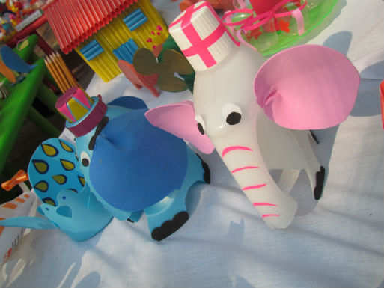

Slide 20
Từ những đồ vật đã qua sử dụng bằng đôi bàn tay khéo léo và óc sáng tạo chúng ta có thể tạo ra rất nhiều những con vật ngộ nghĩnh, đáng yêu.

Slide 21


2.

Slide 22
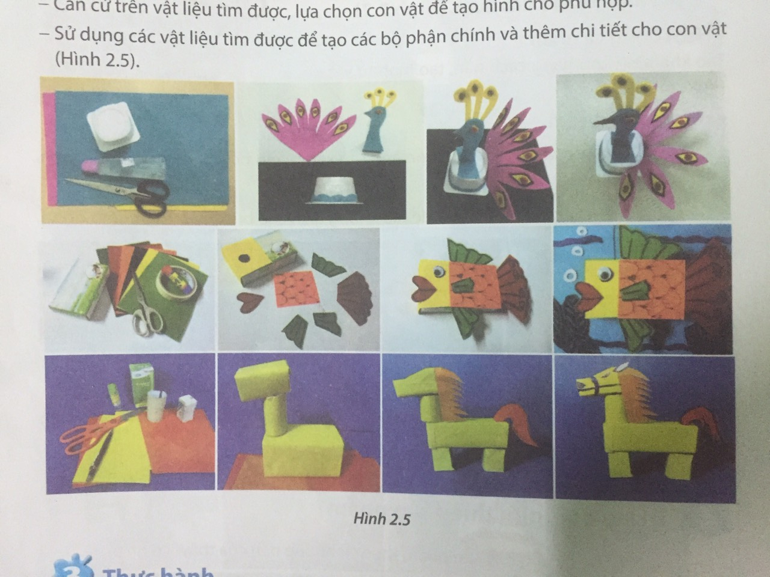
Gợi ý các bước tạo hình

Slide 23
BƯỚC 1: LỰA CHỌN CON VẬT ĐỂ TẠO HÌNH TÌM
VẬT LIỆU CHO PHÙ HỢP

Slide 24
BƯỚC 2: TẠO CÁC BỘ PHẬN CHÍNH CHO CON VẬT

Slide 25
BƯỚC 3: THÊM CHI TIẾT CHO CON VẬT

Slide 26
BƯỚC 4: HOÀN CHỈNH SẢN PHẨM

Slide 27
Có nhiều hình thức tạo hình sản phẩm
con vật khác nhau.
Khi tạo hình con vật cần chú ý đến đặc điểm nổi bật, hình dáng hoạt động và
màu sắc của con vật.

Slide 28

Bạn đã có ý tưởng
cho
sản phẩm của mình chưa?

Slide 29
Hãy cùng xem
sản phẩm
Tham khảo nhé
các bạn!

Slide 30

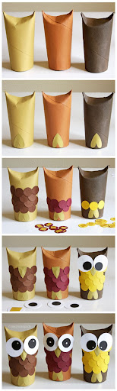
1
2
4
3

Slide 31
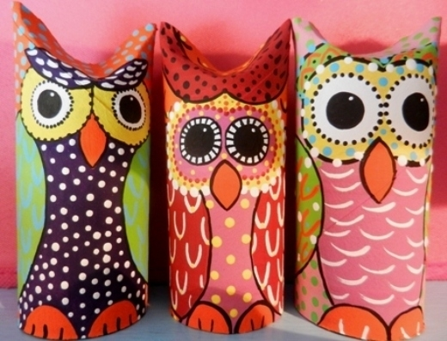
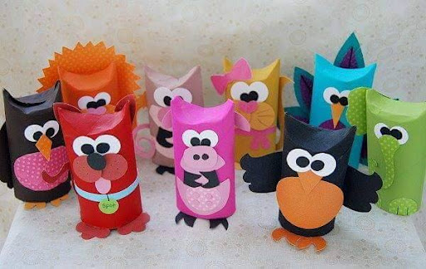
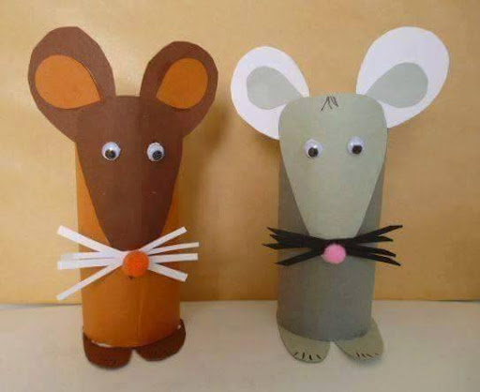
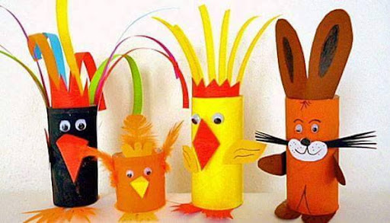
Sản phẩm tham khảotham khảo

Slide 32
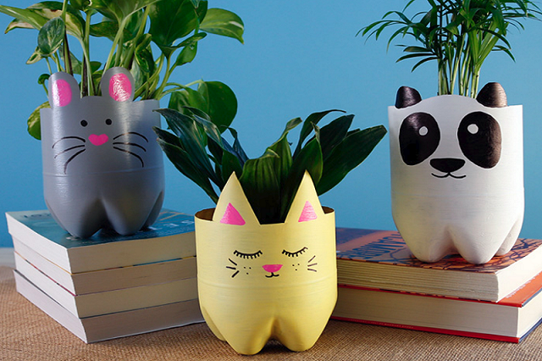
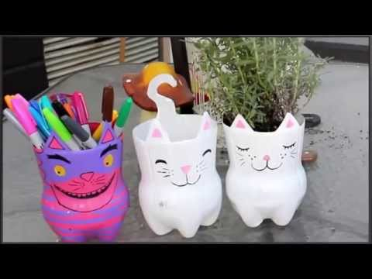
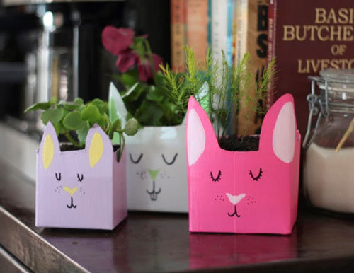
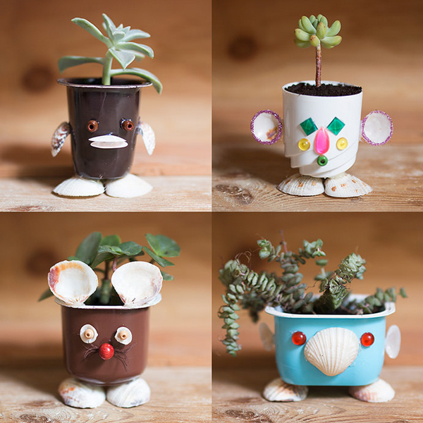

Slide 33
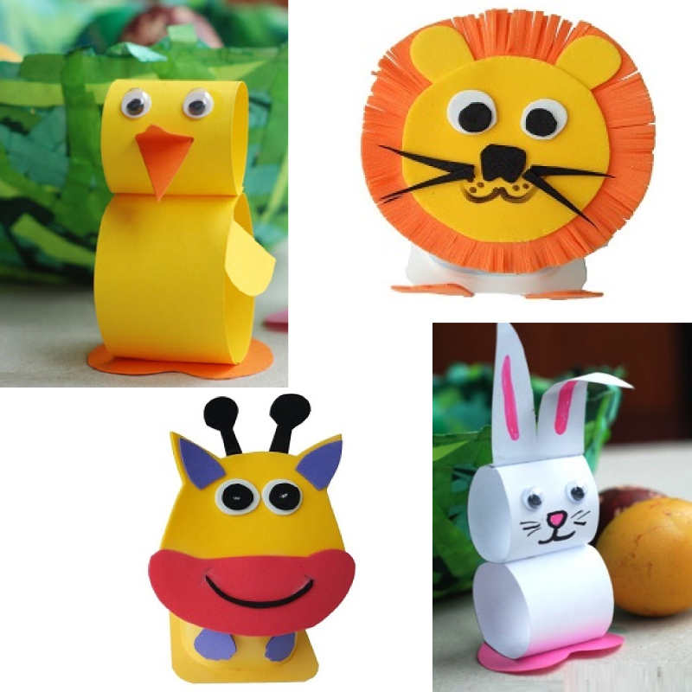

Slide 34
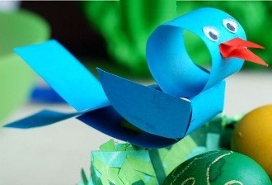
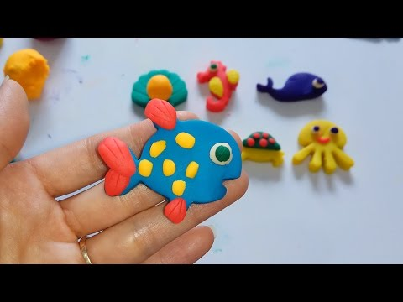
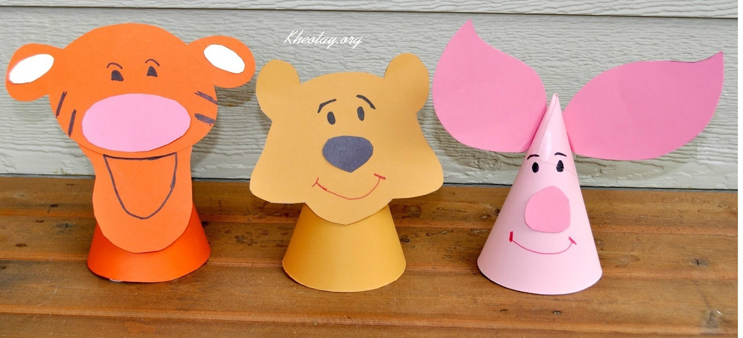

Slide 35
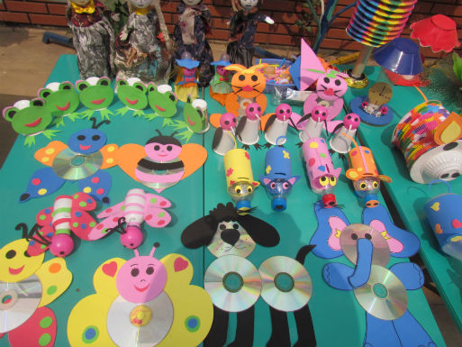

Slide 36


Slide 37
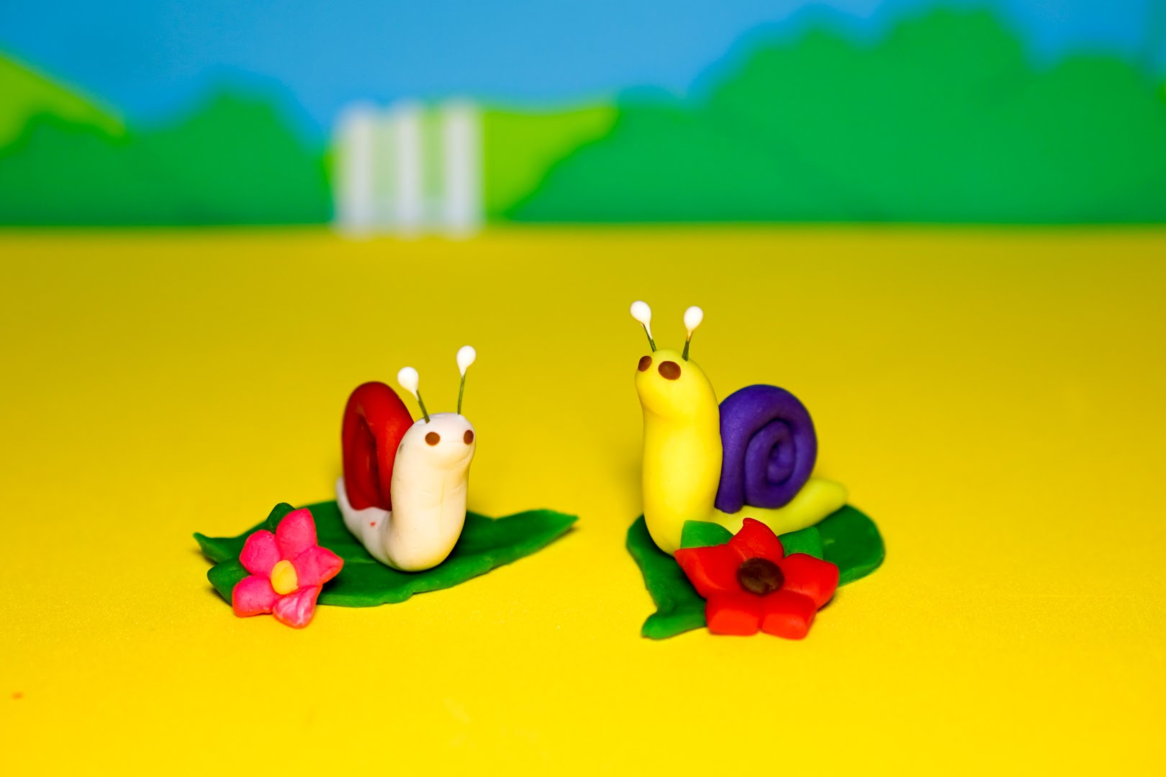

Slide 38
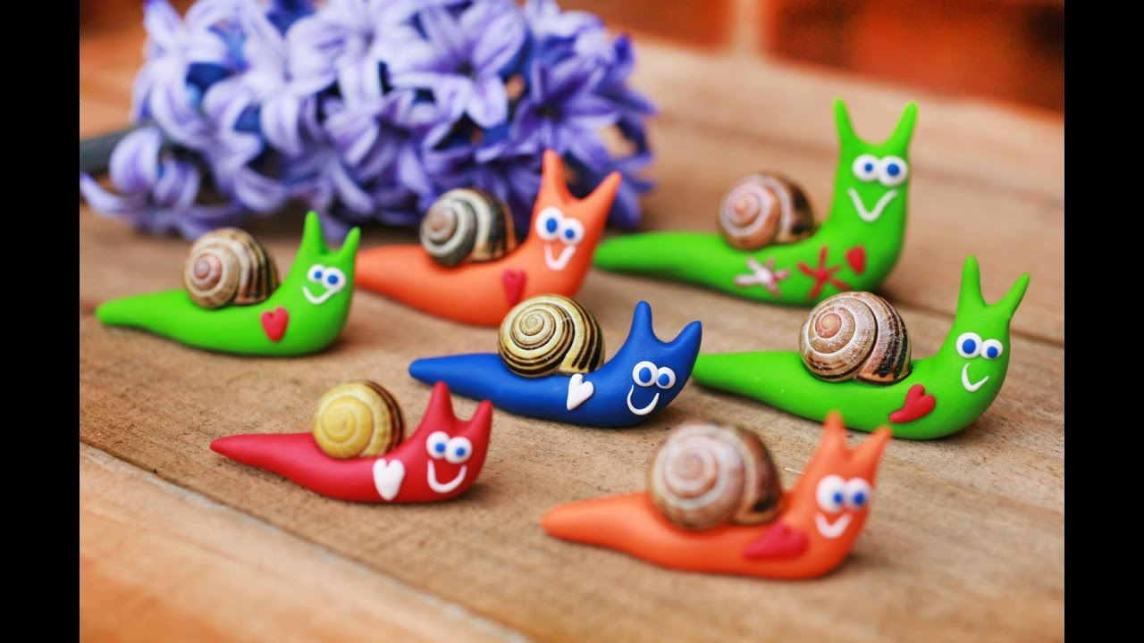

Slide 39


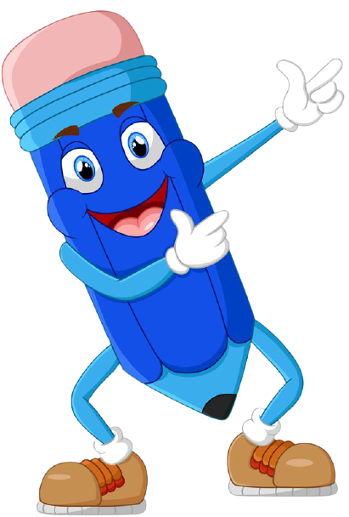

Em hãy tạo dáng con vật
bằng vỏ hộp theo ý thích .

Slide 40


Slide 41



Hãy giới thiệu sản phẩm của mình
cho người thân, bạn bè con nhé!

Slide 42
. VẬN DỤNG, PHÁT TRIỂN
* Các con hãy vận dụng kiến thức, kĩ năng đã học được qua bài học này để tạo hình, sáng tạo một con vật yêu thích. Sau đó, các con trưng bày, chia sẻ với người thân và bạn bè.

Slide 43
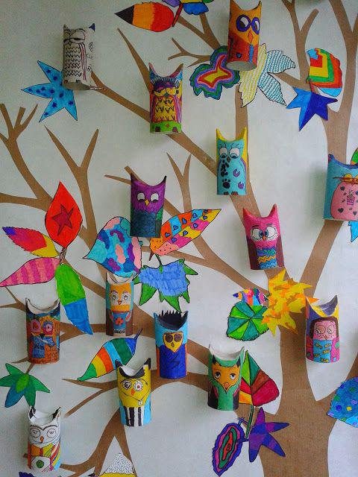
Tạo môi trường sống cho các con vật, trưng bày góc học tập

Slide 44

DẶN DÒ
Chuẩn bị cho tiết học sau
Các em nhớ lưu giữ lại sản phẩm của mình.
Chúc các em làm bài thật tốt và nhớ nhờ bố mẹ chụp lại sản phẩm và gửi cho thầy, cô giáo nhé !

Slide 45

XIN CHÀO VÀ HẸN GẶP LẠI CÁC CON!

